Slide 1

5.SINIF 4.ÜNİTE
1.BÖLÜM
HZ MUHAMMED VE AİLE HAYATI
HZ.MUHAMMED EVLİLİĞİ VE ÇOCUKLARI
BİR EŞ OLARAK HZ.MUHAMMED
BİR BABA OLARAK HZ.MUHAMMED
BİR DEDE OLARAK HZ.MUHAMMED
Lütfen gitmek istediğiniz konu başlığına tıklayınız…

Slide 2
Diğer Sayfa
HZ.MUHAMMED EVLİLİĞİ VE ÇOCUKLARI
Peygamberimiz Hz. Muhammed (s.a.v.), gençlik yıllarından itibaren çalışmaya başlamış, amcası Ebu Talip’le birlikte ticaret yapmıştır.
Başa Dön
www.dindersindeyiz.net
Çıkış

Slide 3
Diğer Sayfa
HZ.MUHAMMED EVLİLİĞİ VE ÇOCUKLARI
Bu amaçla zaman zaman Mekke dışına ticaret
yolculuklarına çıkmıştır.
Başa Dön
www.dindersindeyiz.net
Çıkış

Slide 4
Diğer Sayfa
HZ.MUHAMMED EVLİLİĞİ VE ÇOCUKLARI
Ticaret hayatındaki başarısı, üstün ahlakı, dürüst ve güvenilir oluşu, Hz. Muhammed’in (s.a.v.) Mekke’de iyice tanınmasını sağlamıştır.
Başa Dön
www.dindersindeyiz.net
Çıkış

Slide 5
Diğer Sayfa
HZ.MUHAMMED EVLİLİĞİ VE ÇOCUKLARI
Böylece o, kısa zamanda
herkes tarafından sevilen ve saygı duyulan bir insan olmuştur.
Başa Dön
www.dindersindeyiz.net
Çıkış

Slide 6
Diğer Sayfa
HZ.MUHAMMED EVLİLİĞİ VE ÇOCUKLARI
Hz. Muhammed’in (s.a.v.) güzel ahlaklı, çalışkan, dürüst bir insan olduğunu duyan Hz. Hatice (r.a.), ona birlikte ticaret yapma teklifinde bulunmuştur.
Başa Dön
www.dindersindeyiz.net
Çıkış

Slide 7
Diğer Sayfa
HZ.MUHAMMED EVLİLİĞİ VE ÇOCUKLARI
Peygamberimiz (s.a.v.) bu teklifi kabul etmiştir. Mekke’nin zengin ve saygın kadınlarından olan Hz. Hatice (r.a.), birlikte çalıştığı
dönemde Hz. Muhammed’i (s.a.v.) daha yakından tanıma imkânı bulmuştur.
Başa Dön
www.dindersindeyiz.net
Çıkış

Slide 8
Diğer Sayfa
HZ.MUHAMMED EVLİLİĞİ VE ÇOCUKLARI
Peygamberimizin kişiliğine ve dürüstlüğüne hayran kalmış, onunla evlenmek istediğini kendisine iletmiştir. Hz. Mu
hammed (s.a.v.) de bu isteği olumlu karşılamıştır. Onlar, büyüklerinin de onayıyla
evlenmişlerdir.
Başa Dön
www.dindersindeyiz.net
Çıkış

Slide 9
Diğer Sayfa
HZ.MUHAMMED EVLİLİĞİ VE ÇOCUKLARI
Peygamberimiz (s.a.v.) ile Hz. Hatice (r.a.), aile büyüklerinin
de onayıyla evlenmeye
Karar verdiler.
Başa Dön
www.dindersindeyiz.net
Çıkış

Slide 10
Diğer Sayfa
HZ.MUHAMMED EVLİLİĞİ VE ÇOCUKLARI
Nikâhları kıyıldı.
Nikâhta Hz. Hatice’nin
(r.a.) şahidi Varaka bin Nevfel,
Hz. Muhammed’in (s.a.v.) şahidi ise amcası Ebu Talip’ti
Başa Dön
www.dindersindeyiz.net
Çıkış

Slide 11
Diğer Sayfa
HZ.MUHAMMED EVLİLİĞİ VE ÇOCUKLARI
Hz. Muhammed’in (s.a.v.), Hz. Hatice (r.a.) ile evliliğinden altı çocuğu olmuştur. Hz. Muhammed’in
(s.a.v.) Hz. Hatice (r.a.) ile evliliğinden olan çocukları; Abdullah, Kâsım, Zeynep, Ümmügülsüm, Fâtıma ve Rukiye’dir.
Başa Dön
www.dindersindeyiz.net
Çıkış

Slide 12
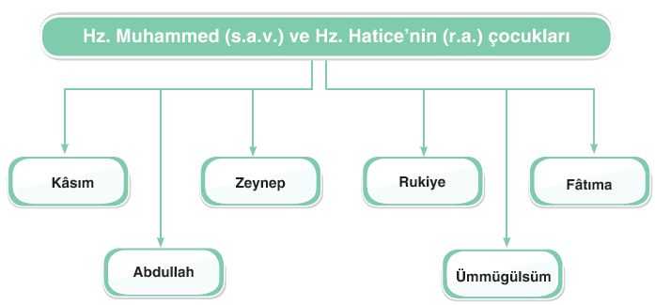
Diğer Sayfa
HZ.MUHAMMED EVLİLİĞİ VE ÇOCUKLARI
Başa Dön
www.dindersindeyiz.net
Çıkış

Slide 13


Diğer Sayfa
1-Hz.Muhammed’in evliliği ve çocukları.
Başa Dön
www.dindersindeyiz.net
Çıkış

Slide 14
Diğer Sayfa
HZ.MUHAMMED EVLİLİĞİ VE ÇOCUKLARI
Peygamber Efendimizin (s.a.v.) İbrahim adında bir çocuğu daha vardır. İbrahim, Peygamberimizin
(s.a.v.) Mariye isimli eşinden dünyaya gelmiştir.
Başa Dön
www.dindersindeyiz.net
Çıkış

Slide 15
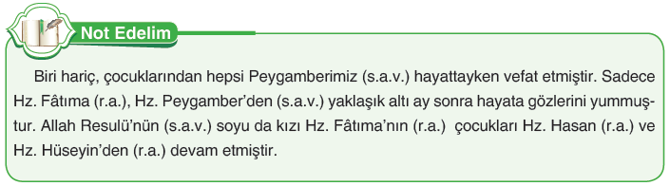
Diğer Sayfa
HZ.MUHAMMED EVLİLİĞİ VE ÇOCUKLARI
Başa Dön
www.dindersindeyiz.net
Çıkış

Slide 16
Diğer Sayfa
BİR EŞ OLARAK HZ.MUHAMMED
Sevgili Peygamberimiz Hz. Muhammed (s.a.v.), her alanda olduğu gibi aile hayatında da örnek bir kişiliğe sahipti. O, iyi bir eşti. Peygamberimiz (s.a.v.), eşlerine her zaman sevgi ve
saygı gösterirdi.
Başa Dön
www.dindersindeyiz.net
Çıkış

Slide 17
Diğer Sayfa
BİR EŞ OLARAK HZ.MUHAMMED
Eşleriyle ilişkilerinde son derece nazik, saygılı, anlayışlı ve hoşgörülüydü. Resulullah
(s.a.v.) eşlerinin görüşlerine değer verir, önemli konularda onlara danışırdı.
Başa Dön
www.dindersindeyiz.net
Çıkış

Slide 18
Diğer Sayfa
BİR EŞ OLARAK HZ.MUHAMMED
Örneğin, kendisine ilk vahiy geldiğinde, yaşadığı kaygıları önce eşi Hz. Hatice (r.a.) ile paylaşmıştı. Eşi de onu teselli edip sakinleştirmişti.
Başa Dön
www.dindersindeyiz.net
Çıkış

Slide 19
Diğer Sayfa
BİR EŞ OLARAK HZ.MUHAMMED
Hz. Peygamber (s.a.v.), 628 yılında umre yapmak ve Kâbe’yi ziyaret etmek amacıyla yola
çıkmıştı. Hudeybiye denilen yere geldiklerinde Allah Resulü (s.a.v.), ashabına kurbanlarını
kesmelerini söyledi.
Başa Dön
www.dindersindeyiz.net
Çıkış

Slide 20
Diğer Sayfa
BİR EŞ OLARAK HZ.MUHAMMED
Ancak onlar, kurbanlarını kesmekte biraz ağır ve isteksiz davrandılar. Çünkü Hudeybiye Antlaşması’nın imzalanmasından dolayı kırgın durumdaydılar. Peygamberimiz bu duruma üzüldü. Durumu, eşi Ümmü Seleme (r.a.) ile paylaştı.
Başa Dön
www.dindersindeyiz.net
Çıkış

Slide 21
Diğer Sayfa
BİR EŞ OLARAK HZ.MUHAMMED
Hz. Peygamber’e (s.a.v.), “Ya Resulallah! Sen kalk, kurbanını kes. Onlar da seni görüp yaptığını
yapacaklar ve kurbanlarını keseceklerdir.” dedi.
Başa Dön
www.dindersindeyiz.net
Çıkış

Slide 22
Diğer Sayfa
BİR EŞ OLARAK HZ.MUHAMMED
Hz. Peygamber (s.a.v.) onun görüşü doğrultusunda hareket etti ve kurbanını kesti. Sahabiler de onu görüp kurbanlarını kestiler.
Başa Dön
www.dindersindeyiz.net
Çıkış

Slide 23
Diğer Sayfa
BİR EŞ OLARAK HZ.MUHAMMED
Hz. Muhammed (s.a.v.), 610 yılının Ramazan ayında, bir gün Nur Dağı’ndaki Hira Mağarası’nda bulunuyordu. Orada derin düşüncelere daldığı bir sırada Vahiy Meleği Cebrail (a.s.) gelerek Kur’an’ın ilk ayetlerini getirdi.
Başa Dön
www.dindersindeyiz.net
Çıkış

Slide 24
Diğer Sayfa
BİR EŞ OLARAK HZ.MUHAMMED
Hz. Peygamber (s.a.v.) eşlerini sever ve onlara olan sevgisini açığa vurmaktan, ifade etmekten
çekinmezdi. Örneğin, bir gün Amr b. As (r.a.), Peygamberimize (s.a.v.) sordu:
Başa Dön
www.dindersindeyiz.net
Çıkış

Slide 25
Diğer Sayfa
BİR EŞ OLARAK HZ.MUHAMMED
“Ya Resulallah! En çok kimi seviyorsun?” Hz. Peygamber (s.a.v.), “Aişe’yi.” diye cevap verdi
Başa Dön
www.dindersindeyiz.net
Çıkış

Slide 26
Diğer Sayfa
BİR EŞ OLARAK HZ.MUHAMMED
Hz. Muhammed (s.a.v.) eşleriyle ilgilenir, onlara zaman ayırırdı. Eşleriyle konuşur, sohbet
eder, onların hâl ve hatırını sorardı. Allah Resulü (s.a.v.), eşlerine asla kötü davranmaz ve şiddet uygulamazdı.
Başa Dön
www.dindersindeyiz.net
Çıkış

Slide 27
Diğer Sayfa
BİR EŞ OLARAK HZ.MUHAMMED
Eşlerine kötü davrananları, onlara şiddet uygulayanları uyarırdı. Bir keresinde
şöyle buyurmuştu:
Başa Dön
www.dindersindeyiz.net
Çıkış

Slide 28
Diğer Sayfa
BİR EŞ OLARAK HZ.MUHAMMED
“Yediklerinizden onlara (eşlerinize) da yedirin, giydiklerinizden onlara
da giydirin, onları dövmeyin ve kötülemeyin.
Başa Dön
www.dindersindeyiz.net
Çıkış

Slide 29
Diğer Sayfa
BİR EŞ OLARAK HZ.MUHAMMED
“...Dikkat edin! Sizin hanımlarınız
üzerinde hakkınız olduğu gibi hanımlarınızın da sizin üzerinizde hakları vardır...”
Başa Dön
www.dindersindeyiz.net
Çıkış

Slide 30
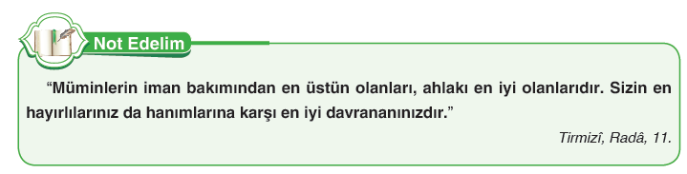
Diğer Sayfa
BİR EŞ OLARAK HZ.MUHAMMED
Başa Dön
www.dindersindeyiz.net
Çıkış

Slide 31
Diğer Sayfa
BİR EŞ OLARAK HZ.MUHAMMED
Peygamberimiz (s.a.v.) eşleriyle iyi geçinirdi. Onlarla zaman zaman şakalaşırdı. Örneğin, bir
keresinde Hz. Aişe (r.a.) ile yarış yapmış ve yarışı Hz. Aişe (r.a.) kazanmıştı.
Başa Dön
www.dindersindeyiz.net
Çıkış

Slide 32
Diğer Sayfa
BİR EŞ OLARAK HZ.MUHAMMED
Aradan bir süre
geçince tekrar yarış yaptılar. Biraz kilo alan Hz. Aişe (r.a.) bu yarışı kaybetti. Bunun üzerine Hz.
Peygamber (s.a.v.), “Bu, önceki yarışın karşılığıdır.” diyerek onunla şakalaştı.
Başa Dön
www.dindersindeyiz.net
Çıkış

Slide 33
Diğer Sayfa
BİR EŞ OLARAK HZ.MUHAMMED
Hz. Muhammed (s.a.v.), ev işlerinin yapılmasına yardım ederdi. Kendi işini kendisi görmeye
önem verir, ailede işlerin kadınlara yüklenmesini hoş görmezdi.
Başa Dön
www.dindersindeyiz.net
Çıkış

Slide 34
Diğer Sayfa
BİR EŞ OLARAK HZ.MUHAMMED
Hz. Aişe (r.a.), kendisine sorulan “Resulullah evinde neler yapardı?” sorusuna şu cevabı vermiştir:
Başa Dön
www.dindersindeyiz.net
Çıkış

Slide 35
Diğer Sayfa
BİR EŞ OLARAK HZ.MUHAMMED
“O, herkes gibi bir insandı.
Elbisesini temizler, koyunları sağar ve kendi ihtiyaçlarını kendisi görürdü.
Başa Dön
www.dindersindeyiz.net
Çıkış

Slide 36
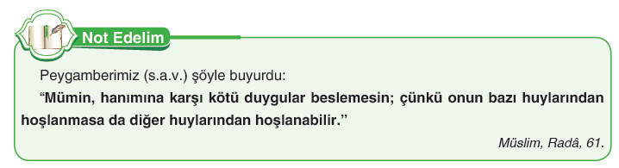
Diğer Sayfa
BİR EŞ OLARAK HZ.MUHAMMED
Başa Dön
www.dindersindeyiz.net
Çıkış

Slide 37
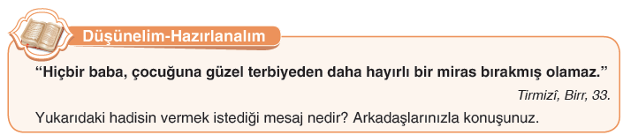
Diğer Sayfa
BİR BABA OLARAK HZ.MUHAMMED
Başa Dön
www.dindersindeyiz.net
Çıkış

Slide 38
Diğer Sayfa
BİR BABA OLARAK HZ.MUHAMMED
Peygamber Efendimiz Hz. Muhammed (s.a.v.), aile bireylerine her zaman sevgiyle yaklaşmıştır. Onlarla ilgilenmiş, ailesinin ihtiyaçlarını karşılamak için elinden gelen çabayı göstermiştir.
Başa Dön
www.dindersindeyiz.net
Çıkış

Slide 39
Diğer Sayfa
BİR BABA OLARAK HZ.MUHAMMED
Peygamberimiz (s.a.v.) hem oğullarını hem de kızlarını çok sevmiştir. Ancak Kâsım, Abdullah ve İbrahim henüz çocuk yaşlardayken vefat etmiştir.
Başa Dön
www.dindersindeyiz.net
Çıkış

Slide 40
Diğer Sayfa
BİR BABA OLARAK HZ.MUHAMMED
Hz. Muhammed (s.a.v.), onların
vefatından büyük bir üzüntü duymuş ve ağlamıştır.
Başa Dön
www.dindersindeyiz.net
Çıkış

Slide 41
Diğer Sayfa
BİR BABA OLARAK HZ.MUHAMMED
Sevgili Peygamberimiz (s.a.v.), kızı Hz. Fâtıma’yı (r.a.) çok severdi. Hz. Fâtıma (r.a.) yanına
geldiğinde ayağa kalkar, onu öper ve yanına oturturdu.
Başa Dön
www.dindersindeyiz.net
Çıkış

Slide 42
Diğer Sayfa
BİR BABA OLARAK HZ.MUHAMMED
Peygamberimiz (s.a.v.), torunları
Hz. Hasan (r.a.) ve Hz. Hüseyin’e (r.a.) de büyük bir sevgi beslerdi. Onları sırtına alır ve
torunlarıyla oynardı. Peygamber Efendimiz (s.a.v.), çocukları arasında ayrım yapmazdı.
Başa Dön
www.dindersindeyiz.net
Çıkış

Slide 43
Diğer Sayfa
BİR BABA OLARAK HZ.MUHAMMED
Hz. Muhammed (s.a.v.), aile bireylerinin hepsiyle yakından ilgilenirdi. Çocukları arasında küçük, büyük, kız ya da erkek ayrımı yapmazdı. Onların her birine değer verirdi.
Başa Dön
www.dindersindeyiz.net
Çıkış

Slide 44
Diğer Sayfa
BİR BABA OLARAK HZ.MUHAMMED
Mekkeli gençlerden biri olan Ebu’l-As, Peygamberimizin (s.a.v.) kızı Zeynep’le (r.a.) evlenmek
istemiş, düşüncesini Hz. Muhammed’e (s.a.v.) bildirmiştir. O da böylesi önemli bir konuda
önce kızının fikrini almıştır.
Başa Dön
www.dindersindeyiz.net
Çıkış

Slide 45
Diğer Sayfa
BİR BABA OLARAK HZ.MUHAMMED
Hz. Zeynep (r.a.), kendisine yapılan evlilik teklifini uygun görmüş,
Peygamberimiz (s.a.v.) de Ebu’l-As’a olumlu cevap vermiştir. Hz. Ali (r.a.) ve Hz. Fâtıma’nın
(r.a.) evliliğinde de Peygamberimiz (s.a.v.) aynı şekilde davranmıştır.
Başa Dön
www.dindersindeyiz.net
Çıkış

Slide 46
Diğer Sayfa
BİR BABA OLARAK HZ.MUHAMMED
Hz. Ali (r.a.), Hz. Fâtıma (r.a.) ile evlenmek istediğini Peygamberimize (s.a.v.) söylemişti.
Hz. Peygamber (s.a.v.) de kızı Fâtıma’ya (r.a.) bu durumu iletmiştir.
Başa Dön
www.dindersindeyiz.net
Çıkış

Slide 47
Diğer Sayfa
BİR BABA OLARAK HZ.MUHAMMED
Hz. Fâtıma’nın (r.a.)
olumsuz görüş bildirmeyip kabul etmesi üzerine Peygamberimiz (s.a.v.) de Hz. Ali (r.a.) ile kızı
Fâtıma’yı (r.a.) evlendirmiştir.
Başa Dön
www.dindersindeyiz.net
Çıkış

Slide 48
Diğer Sayfa
BİR BABA OLARAK HZ.MUHAMMED
Peygamber Efendimiz (s.a.v.), bir yolculuğa çıkacağı zaman en son Hz. Fâtıma’nın (r.a.) yanına uğrar, onunla vedalaşırdı. Bir seferden döndüğü zaman da yine ilk olarak kızına uğrar, onunla görüşüp sohbet ederdi. Çünkü o, evlatlarını çok severdi.
Başa Dön
www.dindersindeyiz.net
Çıkış

Slide 49
Diğer Sayfa
BİR BABA OLARAK HZ.MUHAMMED
Hz. Muhammed (s.a.v.), çocuklarını çok severdi. Oğlu İbrahim doğduğunda çok sevinmiş
ve “Bu gece bir oğlum oldu. Ona, atam İbrahim’in adını verdim.” diyerek mutluluğunu
ifade etmiştir.
Başa Dön
www.dindersindeyiz.net
Çıkış

Slide 50
Diğer Sayfa
BİR BABA OLARAK HZ.MUHAMMED
Peygamberimiz (s.a.v.), doğumunun yedinci gününde oğlu için akika kurbanı kesmiştir.
Başa Dön
www.dindersindeyiz.net
Çıkış

Slide 51
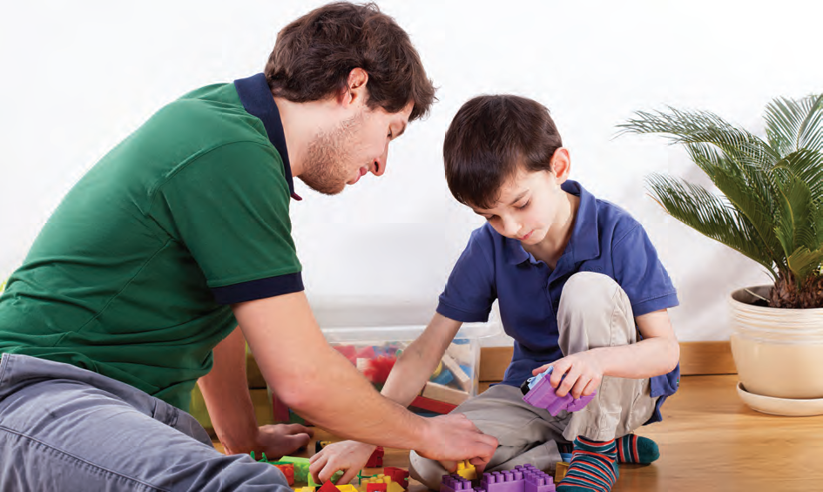
Diğer Sayfa
BİR BABA OLARAK HZ.MUHAMMED
Başa Dön
www.dindersindeyiz.net
Çıkış

Slide 52
Diğer Sayfa
BİR DEDE OLARAK HZ.MUHAMMED
Peygamberimiz (s.a.v.), çocuklarını olduğu gibi torunlarını da çok severdi. Onlara her zaman
şefkat ve merhametle yaklaşırdı. Onların istediği şeyleri yapmaya, dileklerini yerine getirmeye
çalışırdı.
Başa Dön
www.dindersindeyiz.net
Çıkış

Slide 53
Diğer Sayfa
BİR DEDE OLARAK HZ.MUHAMMED
Torunlarıyla yakından ilgilenir, onları sırtına alır ve kendileriyle oynardı. Allah Resulü (s.a.v.), çocukları arasında olduğu gibi torunları arasında da büyük, küçük, kız, erkek ayrımı yapmazdı.
Başa Dön
www.dindersindeyiz.net
Çıkış

Slide 54
Diğer Sayfa
BİR DEDE OLARAK HZ.MUHAMMED
Peygamberimiz (s.a.v.), çocuklarından birine bir giysi aldığı zaman diğerlerini ayırmaz, onlara da ihtiyaçları olan bir şeyler alırdı. O, aile bireyleri arasında eşitliğe önem verirdi.
Başa Dön
www.dindersindeyiz.net
Çıkış

Slide 55
Diğer Sayfa
BİR DEDE OLARAK HZ.MUHAMMED
Hz. Peygamber (s.a.v.), kızı Fâtıma’nın (r.a.) çocukları Hasan (r.a.) ve Hüseyin’i (r.a.) çok
severdi. Onlardan birini kucağına aldığında diğerini de unutmazdı. Torunlarının her ikisine de
sevgisini açıkça gösterirdi.
Başa Dön
www.dindersindeyiz.net
Çıkış

Slide 56
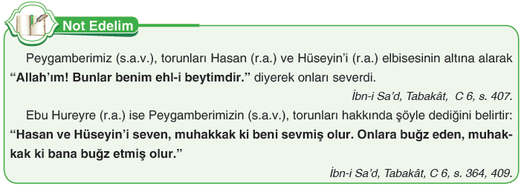
Diğer Sayfa
BİR DEDE OLARAK HZ.MUHAMMED
Başa Dön
www.dindersindeyiz.net
Çıkış

Slide 57
Diğer Sayfa
BİR DEDE OLARAK HZ.MUHAMMED
Hz. Muhammed (s.a.v.), torunlarıyla yakından ilgilenirdi. Peygamberimiz (s.a.v.) torunları
doğunca çok sevinmiş, onların adını bizzat kendisi koymuştur. Torunları doğunca onların sağ
kulağına ezan, sol kulağına kamet okumuştur.
Başa Dön
www.dindersindeyiz.net
Çıkış

Slide 58
Diğer Sayfa
BİR DEDE OLARAK HZ.MUHAMMED
Torunları dünyaya gelince onların saçlarını tıraş etmiş, saçlarının ağırlığınca gümüşü sadaka olarak vermiştir. Torunları olduğu için Allah’a (c.c.) şükretmiş ve onlar için akika kurbanı kesmiştir
Başa Dön
www.dindersindeyiz.net
Çıkış

Slide 59
Diğer Sayfa
BİR DEDE OLARAK HZ.MUHAMMED
Hz. Peygamber (s.a.v.) bir gün camide konuşma yaparken torunu Hz. Hasan’ın (r.a.) tökezleyip
düştüğünü gördü. Bunun üzerine hemen yerinden kalkıp torununu kaldırdı ve onu kucağına aldı.
Başa Dön
www.dindersindeyiz.net
Çıkış

Slide 60
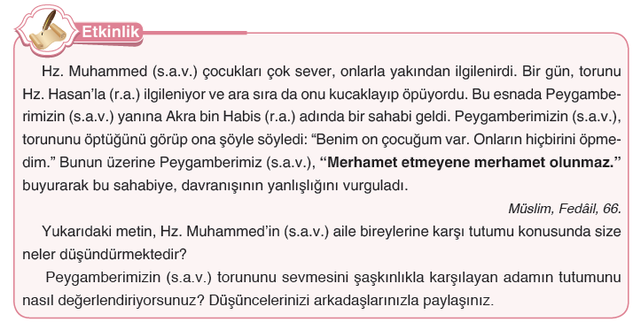
Diğer Sayfa
BİR DEDE OLARAK HZ.MUHAMMED
Başa Dön
www.dindersindeyiz.net
Çıkış

Slide 61
Diğer Sayfa
BİR DEDE OLARAK HZ.MUHAMMED
Bir gün torunları Hz. Hasan (r.a.) ve Hz. Hüseyin (r.a.), Peygamberimizden (s.a.v.) su isterler. Bunun üzerine Hz. Muhammed (s.a.v.) önce Hz. Hasan’a (r.a.) sonra da Hz. Hüseyin’e su verir. Bu durumu gören Hz. Fâtıma babasının Hz. Hasan’ı (r.a.) daha çok sevdiğini düşünür
Başa Dön
www.dindersindeyiz.net
Çıkış

Slide 62
Diğer Sayfa
BİR DEDE OLARAK HZ.MUHAMMED
Fakat Peygamberimiz (s.a.v.) önce Hz. Hasan’ın (r.a.) su istediğini, bu nedenle de suyu önce ona verdiğini belirtir.
Başa Dön
www.dindersindeyiz.net
Çıkış

Slide 63
Diğer Sayfa
BİR DEDE OLARAK HZ.MUHAMMED
Hz. Muhammed (s.a.v.), torunları Hasan (r.a.) ve Hüseyin’i (r.a.) korur ve gözetirdi. Onlara en küçük bir zarar gelmesini bile istemezdi. Onlar için sık sık dua ederdi.
Başa Dön
www.dindersindeyiz.net
Çıkış

Slide 64
Diğer Sayfa
BİR DEDE OLARAK HZ.MUHAMMED
Peygamberimiz (s.a.v.) bir gün torunları Hasan (r.a.) ve Hüseyin’i (r.a.) iki omzuna oturtmuş hâlde ensardan bir topluluğun sohbet meclisine girmişti. Bunu gören sahabiler, “Atınız
ne kadar güzelmiş!” diye şaka yapmaktan kendilerini alamamışlardı.
Başa Dön
www.dindersindeyiz.net
Çıkış

Slide 65
Diğer Sayfa
BİR DEDE OLARAK HZ.MUHAMMED
Her ne kadar oradakiler,
Hasan (r.a.) ve Hüseyin’e (r.a.) hitap etmişseler de Hz. Peygamber (s.a.v.), “Onlar da ne iyi binicidirler!” diye şakayla karşılık vermişti.
Başa Dön
www.dindersindeyiz.net
Çıkış

Slide 66
Diğer Sayfa
BİR DEDE OLARAK HZ.MUHAMMED
Hz. Muhammed (s.a.v.), kızı Zeynep’in (r.a.) çocuğu olan Ümame’yi de çok severdi. Onu
omzuna alır, gezdirirdi. Bir keresinde torunu Ümame omzunda olduğu hâlde Mescid-i Nebi’ye gelmişti.
Başa Dön
www.dindersindeyiz.net
Çıkış

Slide 67
Diğer Sayfa
BİR DEDE OLARAK HZ.MUHAMMED
Ümame sırtında olduğu hâlde sahabilerine namaz kıldırmıştı. Namaz kıldırırken rükû
ve secdeye gittiğinde onu yere bırakmış, ayağa kalktığında ise tekrar omzuna almıştı. Bu şekilde namazı tamamlamıştı.
Başa Dön
www.dindersindeyiz.net
Çıkış

Slide 68
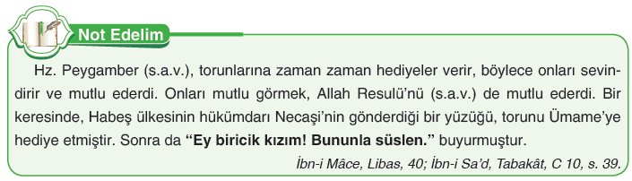
Diğer Sayfa
BİR DEDE OLARAK HZ.MUHAMMED
Başa Dön
www.dindersindeyiz.net
Çıkış

Slide 69



Başa Dön
Hazırlayan Yasin Serçe
Başa Dön
www.dindersindeyiz.net
Çıkış

